Slide 1


Архитекторы с Марса, аналитики с Венеры?
…взгляд марсианина
Дмитрий Смирягин

Slide 2

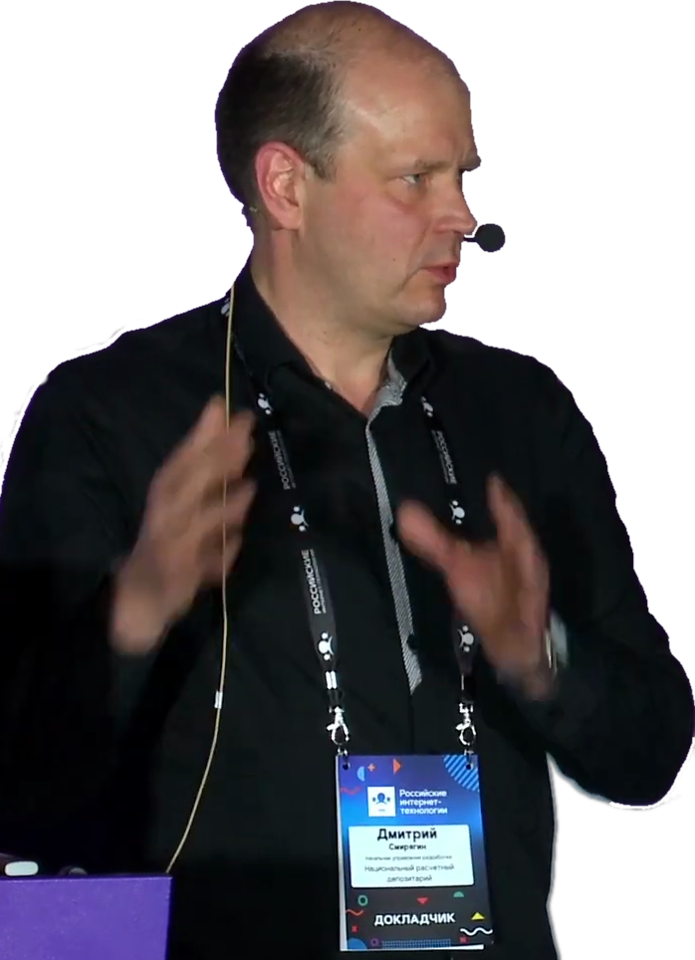

Дмитрий Смирягин
Архитектор и техлид в Сбере
В IT 20+ лет
В ролях: Разработчик, Архитектор, ТимЛид, Руководитель Отдела, Управления Производства ПО
Преподаю темы по менеджменту в IT
Экспертиза по управлению и архитектуре
www.dsmiryagin.ru
info@dsmiryagin.ru
@dmitry_smiryagin

Slide 3
Доклад
О взаимодействии двух основных ролей, проектирующих IT системы
Разница между взглядом на систему архитектора и аналитика. Есть ли она?
Как нюансы требований могут влиять на архитектуру
Что ждут архитекторы от аналитиков
Каких ошибок стоит избегать

Slide 4
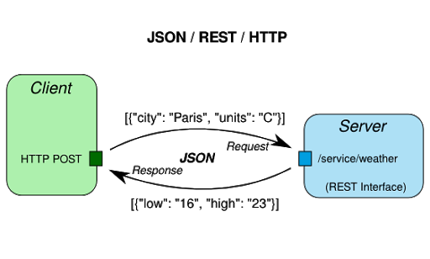
Архитектор и Аналитик. Разница?
Для кого задача? Для System Analyst или Solutions Architect?
Notes:
Иногда непросто понять разницу между тем, чем занимаются аналитики и архитекторы.
разработка json API задача архитектора или аналитика?
лет 10 назад ответ был бы - архитектора. Сейчас большинство скажет - аналитика

Slide 5
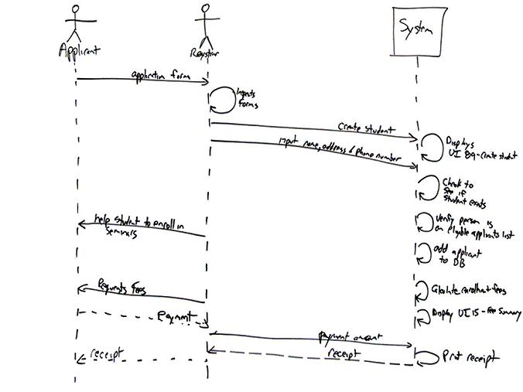
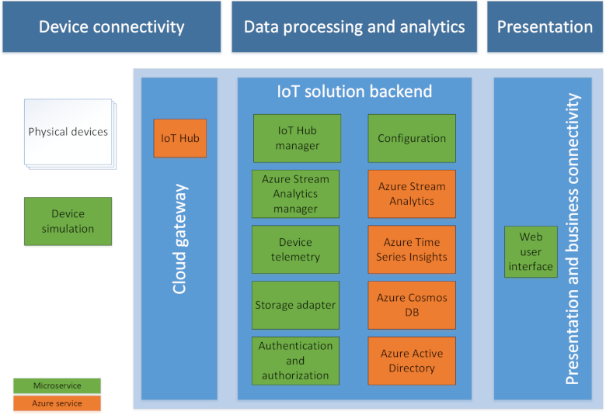
Архитектор и Аналитик. Разница?
Для кого задача? Для System Analyst или Solutions Architect?

Slide 6

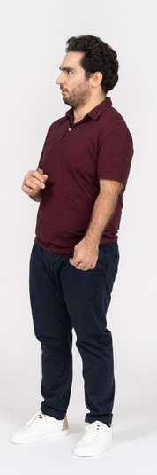
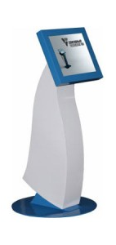

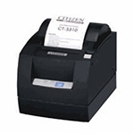
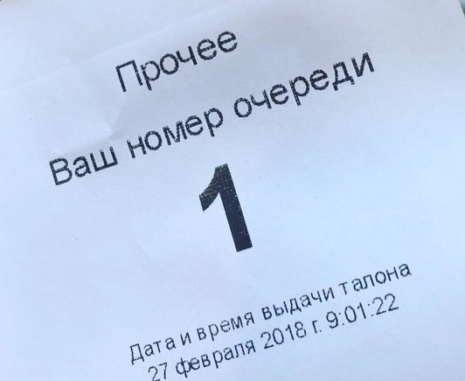
Талончик
Досадно, когда очередь чужая

Slide 7
Аналитик | Архитектор
Конкретно | Абстрактно

Slide 8
Аналитик | Архитектор
Конкретно | Абстрактно
Есть проблема - решаем | Нет проблемы - решаем (сейчас нет проблемы)

Slide 9
Аналитик | Архитектор
Конкретно | Абстрактно
Есть проблема - решаем | Нет проблемы - решаем (сейчас нет проблемы)
Дьявол в деталях | Детали вторичны

Slide 10
Аналитик | Архитектор
Конкретно | Абстрактно
Есть проблема - решаем | Нет проблемы - решаем (сейчас нет проблемы)
Дьявол в деталях | Детали вторичны
Усложнение. Выделение | Упрощение. Обобщение

Slide 11
Аналитик | Архитектор
Конкретно | Абстрактно
Есть проблема - решаем | Нет проблемы - решаем (сейчас нет проблемы)
Дьявол в деталях | Детали вторичны
Усложнение. Выделение | Упрощение. Обобщение
Знает кому это надо | Знает зачем это надо

Slide 12
Аналитик | Архитектор
Конкретно | Абстрактно
Есть проблема - решаем | Нет проблемы - решаем (сейчас нет проблемы)
Дьявол в деталях | Детали вторичны
Усложнение. Выделение | Упрощение. Обобщение
Знает кому это надо | Знает зачем это надо
Единство и борьба противоположностей
Это не разные роли, не должности, или люди.
Это разный mind set

Slide 13
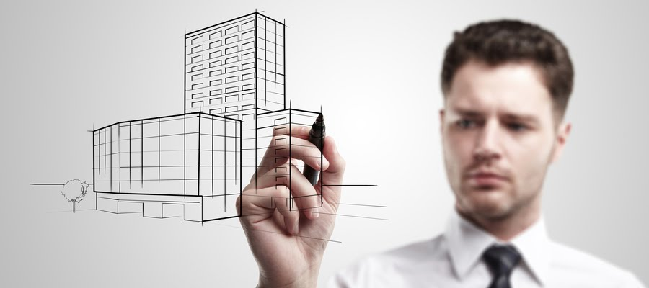
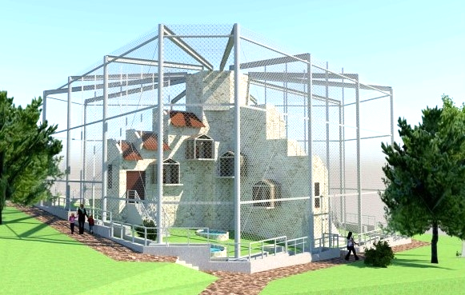
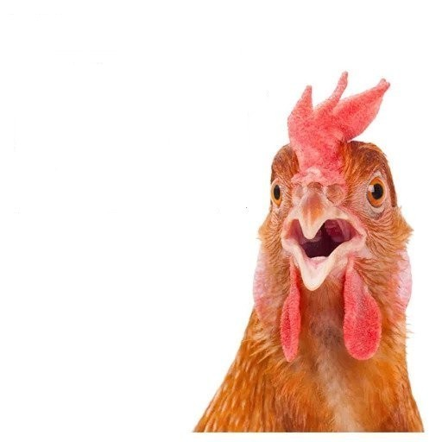
Строим дом для птиц
Дано
Спроектировать вольер для птиц.
Удобный и просторный,
На 40 особей.
Вес птицы около полутора- двух килограмм.
Обеспечить защиту от хищников (птиц и животных)
Теория хаоса
Сложные системы чрезвычайно зависимы от первоначальных условий, небольшие изменения в окружающей среде ведут к непредсказуемым последствиям
Notes:
Небольшое упущение в требованиях приводит к возникновению совершенно негодной архитектуры..

Slide 14





Система 1
Система 2
Клиентский фронт
Бэк
Внешняя АС
Изображение,
размер max 2mb
Событийная шина. Kafka
?

Slide 15
Система 1
Система 2
Клиентский фронт
Бэк
Внешняя АС
Изображение,
размер max 2mb
Событийная шина. Kafka

Slide 16
Система 1
Система 2
Клиентский фронт
Бэк
Внешняя АС
Изображение,
размер max 2mb
Изображение,
размер max 50kb
Событийная шина. Kafka
OK

Slide 17
Два главных вопроса
Для построения построения хорошей архитектуры любая деталь может оказаться значимой.
Архитектура должна игнорировать незначимые детали
Вопрос 1.
Как не потерять важные детали, необходимые для построения правильной архитектуры?
Вопрос 2.
Как создать такую архитектуру, которая будет адаптивной по отношению к появлению новых вводных и потере исходных деталей?

Slide 18

Два главных вопроса
Эти два вопроса абсолютного ответа не имеют
Такова природа сложных систем. Не дефект, а фича

Slide 19

Как не потерять детали?
Вариант 1. Много деталей. Максимально подробно все описываем. Полный конспект
не работает! Не будет архитектор все это вычитывать

Slide 20
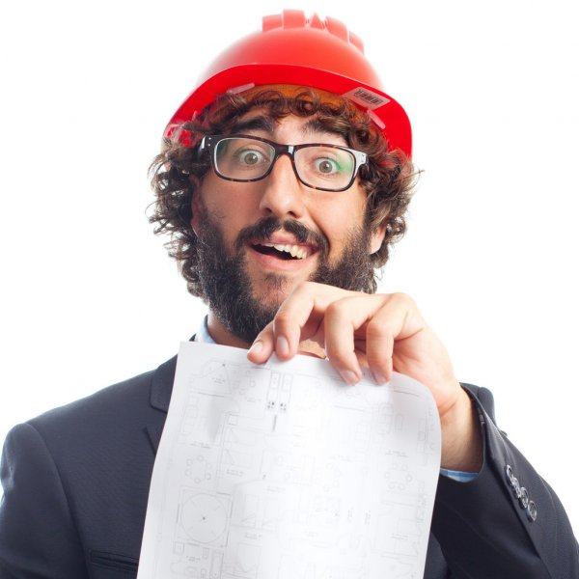
Как не потерять детали?
Вариант 2. Мало деталей
не работает! упустим важное

Slide 21
Как не потерять детали?
Что делать?
проговаривать на плановых встречах. Режим диалога. Вопросы.. Встречи плановые, а не подошел, от работы отвлек, рассказал что-то

Slide 22
Какие детали нужны архитектору?
Что делать?
проговаривать на плановых встречах. Режим диалога. Вопросы.. Встречи плановые, а не подошел, от работы отвлек, рассказал что-то
прописывать ограничения и границы. Отличное упражнение для понимания того, что же мы делаем

Slide 23
Какие детали нужны архитектору?
Что делать?
проговаривать на плановых встречах. Режим диалога. Вопросы.. Встречи плановые, а не подошел, от работы отвлек, рассказал что-то
прописывать ограничения и границы. Отличное упражнение для понимания того, что же мы делаем
акцентировать внимание на важном и на разрушении стереотипов. Архитектор строит модели на базе опыта и стереотипов. Птица - стереотипический образ. Курица рушит стереотип птицы

Slide 24
Какие детали нужны архитектору?
Что делать?
проговаривать на плановых встречах. Режим диалога. Вопросы.. Встречи плановые, а не подошел, от работы отвлек, рассказал что-то
прописывать ограничения и границы. Отличное упражнение для понимания того, что же мы делаем
акцентировать внимание на важном и на разрушении стереотипов. Архитектор строит модели на базе опыта и стереотипов. Птица - стереотипический образ. Курица рушит стереотип птицы
определять приоритеты в требованиях.
Велосипед - должен ездить, а ночью освещать дорогу по ходу движения.
Два требования, но их важность различна

Slide 25
Какие детали нужны архитектору?
Архитекторы смышленые, но без помощи не обойтись
Что делать?
проговаривать на плановых встречах. Режим диалога. Вопросы.. Встречи плановые, а не подошел, от работы отвлек, рассказал что-то
прописывать ограничения и границы. Отличное упражнение для понимания того, что же мы делаем
акцентировать внимание на важном и на разрушении стереотипов. Архитектор строит модели на базе опыта и стереотипов. Птица - стереотипический образ. Курица рушит стереотип птицы
определять приоритеты в требованиях.
Велосипед - должен ездить, а ночью освещать дорогу по ходу движения.
Два требования, но их важность различна
Искусство аналитика - систематизация и выделение главного

Slide 26
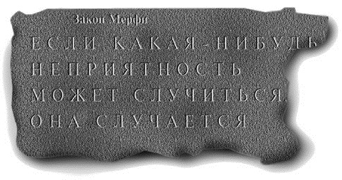
Адаптивная архитектура
Вывод - нельзя верить “... такого сценария не может быть...”
Чем безобиднее на вид изменение, тем большим будет его влияние в дальнейшем и тем больше компонент придётся изменять
Вывод - строить логически слабосвязанные и абстрактные системы.

Slide 27
Система 1
Система 2
Клиентский фронт
Бэк
Внешняя АС
Изображение,
размер max 2mb
Событийная шина. Kafka
Область контроля
(условного)
Адаптер
Область неизвестного
OK
Notes:
Паттерн Facade,

Slide 28
Иногда ошибаются все
Написал - работу сделал
Зачем мы делаем это? Бизнес так хочет… Хаос уже не просто где-то там, а совсем близко..
Зона условного контроля становится зоной хаоса и неизвестности, если мы не знаем драйверов развития
Нет акцентов
Нет приоритетов в требованиях

Slide 29
Проектирование системы - совмещение абстракций архитектурного подхода с реальной жизнью, которая шире и разнообразней любых моделей. Но всегда есть важное и второстепенное. Идем навстречу, общаемся: усложняем модель и отбрасываем второстепенные детали

Slide 30
Проектирование системы - совмещение абстракций архитектурного подхода с реальной жизнью, которая шире и разнообразней любых моделей. Но всегда есть важное и второстепенное. Идем навстречу, общаемся: усложняем модель и отбрасываем второстепенные детали
Всегда будут две планеты и где-то место встречи между ними.
Это планета Земля?

Slide 31
Проектирование системы - совмещение абстракций архитектурного подхода с реальной жизнью, которая шире и разнообразней любых моделей. Но всегда есть важное и второстепенное. Идем навстречу, общаемся: усложняем модель и отбрасываем второстепенные детали
Всегда будут две планеты и где-то место встречи между ними.
Это планета Земля?

Slide 32

Дмитрий Смирягин
Экспертиза по управлению и архитектуре
www.dsmiryagin.ru
info@dsmiryagin.ru
@dmitry_smiryagin
https://habr.com/ru/users/eng-math/posts/

